Slide 1
Configurações e processos para o cálculo da 2ª parcela do 13º e eSocial
Dezembro

Slide 2
  1.Legislação
  2.Parâmetros
  3.Cadastros envolvidos no cálculo
  4.Identificadores de cálculo
  5.Pensão Alimentícia sobre 13º
  6.Médias 13º
  7.Salário Incorporado/ Adicionais
  8.Afastados/ Licença Maternidade
  9.Cálculo da 2ª Parcela e Complemento de 13º
  10.Encargos e Guias - INSS - IR e FGTS
  11.Rescisão após cálculo 2ª parcela
  12.Relatórios – Recibo e folha de pagamento / Ficha financeira / Provisão
  13.Contabilização
  14. Desoneração da Folha 13º
  15. e-Social Folha Anual
  16. Integração SIGAGPE X TAF
  17. Fechamento S-1299
  18. Totalizadores
  19. Inconsistências
  20. Documentação
HOJE VAMOS FALAR SOBRE

Slide 3
01
Legislação 13º

Slide 4
Legislação 13º
É uma gratificação paga a todo trabalhador com carteira assinada, sejam trabalhadores domésticos, rurais, urbanos ou avulsos. Também recebem a gratificação os aposentados e pensionistas do INSS.
  Será proporcional ao tempo de serviço do empregado no ano.
  Fração de 15 dias de trabalho será considerada como mês integral.
  A antecipação do 13º será deduzida do total de valor devido de 13º, até o dia 20 de dezembro.
  Em caso de afastamento durante o ano, auxilio doença e acidente Trabalho os 15 primeiros dias do afastamento integram a contagem para direito ao benefício, pois são de responsabilidade da empresa.
  Nos casos de afastamento por acidente de trabalho e/ou serviço militar o empregado não recebe o 13º se ainda estiver afastado ou irá receber proporcional, mas o FGTS será completo de acordo com a data de admissão.
  Quando na composição do salário do empregado envolver parte variável, deverá ser calculada a sua média.
Lei 4.749, de 12/08/1965 http://www.planalto.gov.br/CCivil_03/Leis/L4749.htm

Slide 5
02
Parâmetros

Slide 6
Parâmetros envolvidos nos cálculos
MV_MEDDIRE (S ou N) – Regra de divisão das médias
Exemplo 1:
Cadastro da verba = S
Cadastro de sindicatos = 0
MV_MEDDIRE = N
Calculo:
Total Médias (Médias recebidas durante o ano) / Avos de Direito = Média
Média / 12 * Avos de Direito = Valor Média PAGAMENTO.
Exemplo 2:
Cadastro da verba = S
Cadastro de sindicatos = 0
MV_MEDDIRE = S
Calculo:
Total das médias / Avos de direito = Valor média PAGAMENTO.

Slide 7
Parâmetros envolvidos nos cálculos
MV_M13ANOC: Utiliza somente as verbas do ano corrente para cálculo da Média de 13º salário
MV_TCFD132 - Liberação do recibo de 2ª parcela via portal
MV_SALMGRP - Dedução avos Licença Maternidade
MV_DF13NEG – Gera Diferença de 13º Negativa
MV_ARRED13 – Este parâmetro não é mais utilizado na versão 12. O id de arredondamento é o 0026
Para que o sistema faça o arredondamento no cálculo no grupo de perguntas existe a pergunta Arredondamento?
MV_COMISSA: Para comissionados, exemplo neste parâmetro tem o conteúdo de 10 (meses) sistema irá apurar as maiores médias dos 10 meses. Somente referente ao id 0165

Slide 8
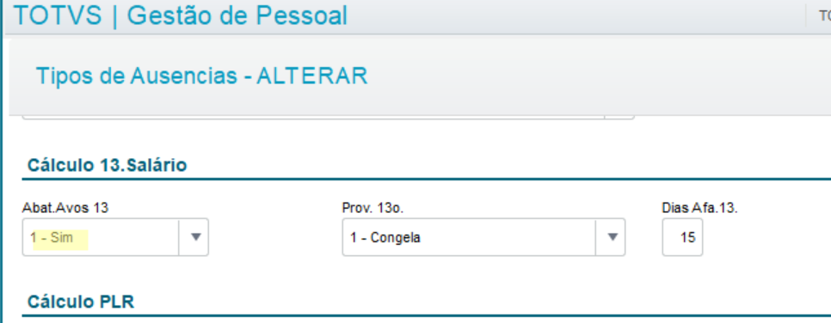
Parâmetros envolvidos nos cálculos
Os parâmetros: MV_ABATAFA, MV_PDCALAC, MV_PFCALAC, MV_PFCALAD, MV_PDCADOC, MV_TCONGAF se transformaram em campos e se encontram em Atualizações>Definições de Cálculo>Cadastro de Tipos Ausências:

Slide 9
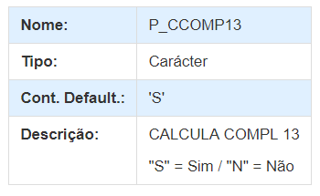
Parâmetros envolvidos nos cálculos
Atualizações >Definições de Cálculo > Mnemônicos
P_CCOMP13 - CALCULA COMPL 13 => Seu conteúdo deve estar preenchido como "S".
Só é permitido o cálculo do complemento no roteiro de Folha de Pagamento se o período correspondente (ou seja, mês 12) para o roteiro de 13º Salário estiver FECHADO.

Slide 10
Parâmetros envolvidos nos cálculos
Atualizações >Definições de Cálculo > Mnemônicos
P_INCCOMPL - Permite considerar verbas de valor que incorporam ao salário no roteiro FOL para o cálculo do complemento da 2ª parcela do 13º.
O mnemônico deverá ser configurado com .F. (falso) ou .T. (verdadeiro).
Caso configurado com .T. (verdadeiro) e houver verbas de valor lançadas (RGB) no roteiro FOL que incorporam ao salário, o sistema utilizará essa incorporação para o cálculo do complemento do 13º salário.
Exemplo: funcionário com salário base de R$ 1.000,00 e incluída uma verba de comissão no valor de R$ 500,00 no roteiro FOL. Se o mnemônico estiver configurado com .T., o sistema utilizará R$ 1.500,00 como salário/mês para o cálculo do complemento do 13º salário; dessa forma, verbas que são calculadas sobre o salário incorporado serão calculadas sobre o valor de R$ 1.500,00.
Já se o mnemônico estiver configurado com .F., o sistema não irá verificar as verbas lançadas no roteiro FOL e, dessa forma, fará o cálculo sobre o salário de R$ 1.000,00.

Slide 11
03
Cadastros envolvidos no cálculo

Slide 12
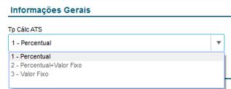
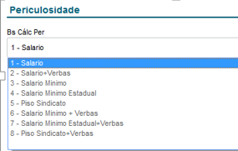
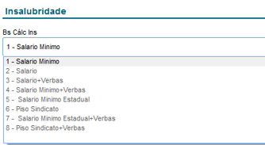
Cadastros envolvidos no cálculo
Atualizações > Cadastros>Sindicatos
Rotina: GPEA340
Tabelas: RG4 e RCE
A tabela RG4 contém alterações realizadas na tabela de Sindicatos (RCE)
São parametrizados no cadastro do sindicato: Adicional Tempo de Serviço, Insalubridade, Periculosidade
  “

Slide 13
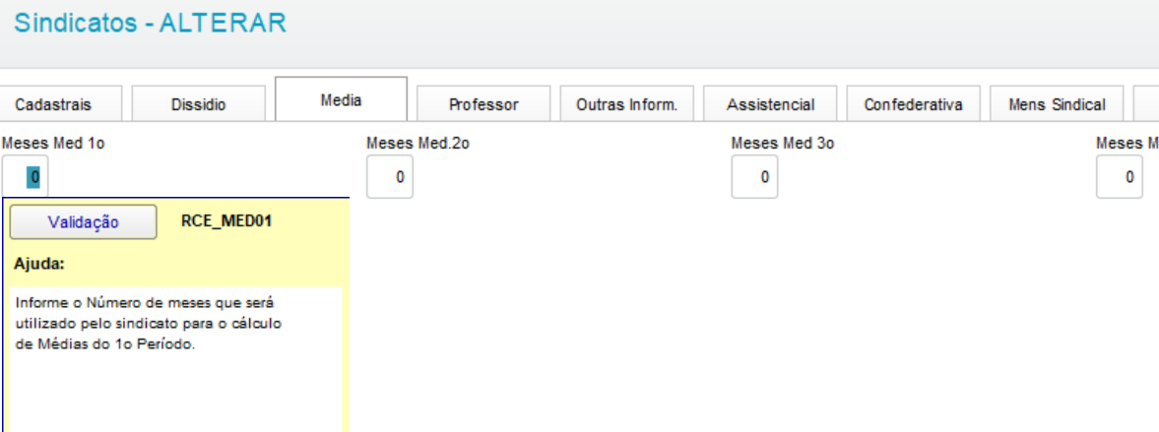
Cadastros envolvidos no cálculo
Cadastro Sindicatos
Aba médias
Campos utilizados para médias, conforme a configuração do parâmetro MV_MEDDIRE.
Caso esteja com o conteúdo 0 sistema busca informação do cadastro de verbas, aba médias.

Slide 14
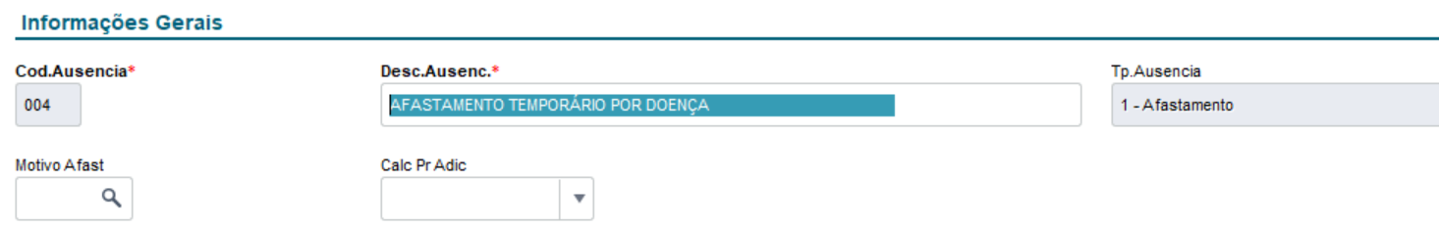
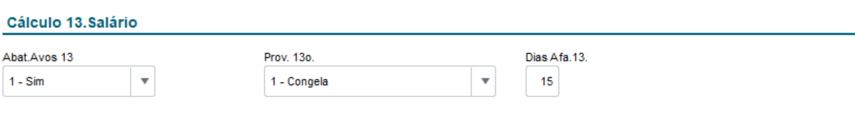
Cadastros envolvidos no cálculo
Exemplo de Tipo de Ausência: Afastamento Temporário por Doença (id.0041)

Slide 15
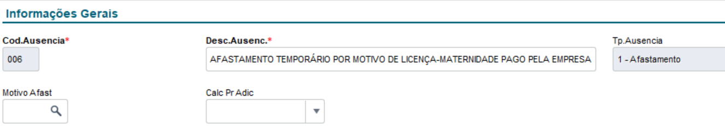
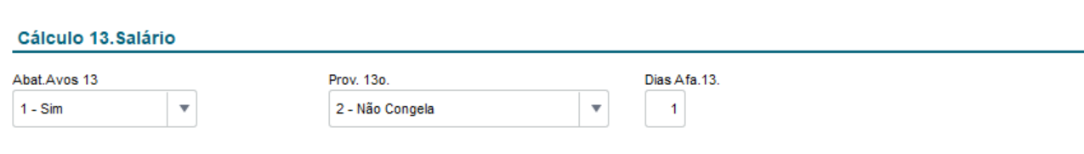
Cadastros envolvidos no cálculo
Exemplo de Tipo de Ausência: Afastamento Temporário Maternidade (id.0302)
Campo “Abat. Avos 13º”= SIM
Caso ocorra uma demissão será apurado o id.1446- Indenizacão Rescisão Maternidade
TDN: http://tdn.totvs.com/pages/releaseview.action?pageId=351386320

Slide 16
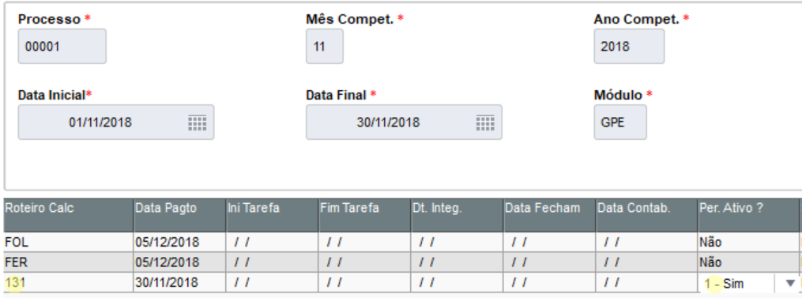
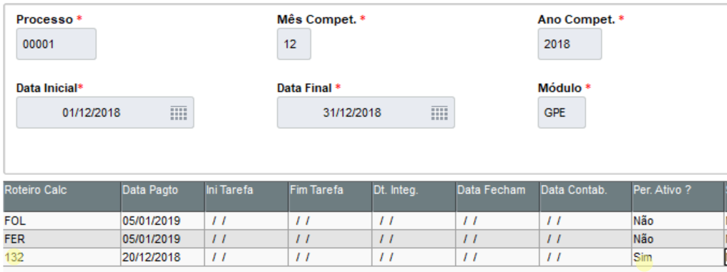
Cadastros envolvidos no cálculo
Atualizações / Definições de Cálculo / Períodos
Rotina: GPEA400 - Tabelas envolvidas: RFQ, RCH, RCF, RCG
Incluir nos meses de pagamento os roteiros: 131 e 132
Não é necessário integrar com a folha de pagamento
Será realizado somente o fechamento do roteiro, como realizado nos demais roteiros (FOL, ADI etc.)

Slide 17
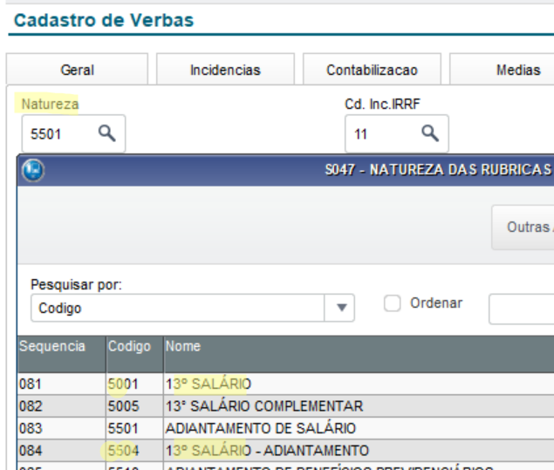
Cadastros envolvidos no cálculo
e-SOCIAL
ABA eSocial > Campo Natureza “RV_NATUREZ” -Ao preencher, serão habilitados os demais campos de incidências.
5504 - 13º Salário Adiantamento
5001 – 13º Salário
http://portal.esocial.gov.br/
http://portal.esocial.gov.br/institucional/documentacao-tecnica
http://tdn.totvs.com/pages/releaseview.action?pageId=403745443

Slide 18
04
Identificadores de cálculo

Slide 19
Identificadores de cálculo
Atualizações / Definições de Cálculo / Verbas
Na pasta incidências ajustar o campo “Ref. A 13º” = Sim
Separação dos Adicionais e das Médias da 1ª Parcela do 13º Salário Criação IDs de cálculo 1628 ao 1637
e 1639 ao 1648
http://tdn.totvs.com/pages/releaseview.action?pageId=403745443
http://tdn.totvs.com/pages/viewpage.action?pageId=425435514
Id 0678 Liquido 1ª Parc. 13º Sal. - Tipo desconto
Id 0022 1ª Parc. 13º Sal. - Tipo provento
Id 0108 Base FGTS 13º Salário - Tipo Base
Id 0109 Valor FGTS 13º Salario - Tipo Base
Id 0023 Desconto antecipado 13º Incidência correta: Não para o campo FGTS e Sim para ref. 13º -Tipo desconto
Id 0025 Desconto insuficiência de saldo 13º- Tipo desconto
Id 0026 Arredondamento provento 13º- Tipo provento
Id 0029 Desconto arredondamento 13º - Tipo desconto
Id 0030 Provento insuficiência de saldo 13º -Tipo provento
Id 0268 Adiant. 1º Parcela de 13o Salario Provisão - Tipo Base
Id 0123 Total de Medias em Valor - Tipo Provento
Id 0124 Total de Medias em Horas - Tipo Provento
Id 0181 Pagto. Peric. Sobre Medias 13º (quando se utiliza a opção periculosidade sob verbas)- Tipo Provento
Id 0182 Pagto. Insal. Sobre Medias 13º (quando se utiliza a opção insalubridade sob verbas)- Tipo Provento.
Id 1415 1ª Parcela 13º antecipado mesmo mês rescisão. - Tipo Desconto

Slide 20
Identificadores de cálculo
Atualizações / Definições de Cálculo / Verbas
Na pasta incidências ajustar o campo “Ref. A 13º” = Sim
Id 1288 ATS 13.Salário- Tipo Provento
Id 1289 ATS 13.Salário sobre verbas - Tipo Provento
Id 1290 Periculosidade 13.Salário”- Tipo Provento
Id 1291 Periculosidade 13.Salário sobre verbas- Tipo Provento
Id 1292 Insalubridade 13.Salário – Tipo Provento
Id 1293 Insalubridade 13.Salário sobre verbas - Tipo Provento
Id 1294 Adicional Cargo de Confiança 13.Salário – Tipo Provento
Id 1295 Adicional Transferência 13.Salário – Tipo Provento
Id 0021 Liquido Segunda Parcela 13 - Tipo Desconto.
Id 0024 Segunda Parcela do 13º- Tipo Provento.
Id 0025 13º Pago na rescisão - Tipo?
Id 0028 Diferença 13º Segunda Parcela - Tipo Provento
Id 0116 Desconto 13º Rescisão - Tipo Desconto
Id 0183 Desc. Antecipado 13º na segunda parcela - Tipo Desconto
Id 0247 Desc. Liq 13º na Rescisão 2ª Parcela - Tipo Desconto
Id 0302 Base previdência Privada 13º.- Tipo Base
Id 0348 Dif. 13ª Negativa - Tipo desconto.
Id 0290 Sal. Contribuição 13º Inss Outras Empresas - Tipo Base
Id 0291 Desc. Inss 13º Salário Outras Empresas. - Tipo desconto.
Id 0670 Ded. Sal. Maternidade 13º GPS- Tipo Base

Slide 21
Identificadores de cálculo
Atualizações / Definições de Cálculo / Verbas
Na pasta incidências ajustar o campo “Ref. A 13º” = Sim
Id 0678 “Liquido 1ª Parc. 13º Sal.” - Tipo desconto
Id 0022 “1ª Parc. 13º Sal. - “ Tipo provento
Id 0108 “Base FGTS 13º Salário” - Tipo Base
Id 0109 “Valor FGTS 13º Salario” - Tipo Base
Id 0023 “Desconto antecipado 13º” Incidência correta: não para o campo FGTS e Sim para ref. 13º -Tipo desconto
Id 0025 “Desconto insuficiência de saldo 13º”- Tipo desconto
Id 0026 “Arredondamento provento 13º”- Tipo provento
Id 0029 “Desconto arredondamento 13º” - Tipo desconto
Id 0030 “Provento insuficiência de saldo 13º” -Tipo provento
Id 0268 “Adiant. 1º Parcela de 13o Salario Provisão” - Tipo Base
Id 0123 “Total de Medias em Valor” - Tipo Provento
Id 0124 “Total de Medias em Horas” - Tipo Provento
Id 0181 “Pagto. Peric. Sobre Medias 13º” (quando se utiliza a opção periculosidade sob verbas)- Tipo Provento
Id 0182 “Pagto. Insal. Sobre Medias 13º” (quando se utiliza a opção insalubridade sob verbas)- Tipo Provento.
Id.1415 “1ª Parcela 13º antecipado mesmo mês rescisão”. - Tipo Desconto

Slide 22
05
Pensão Alimentícia sobre 13º

Slide 23
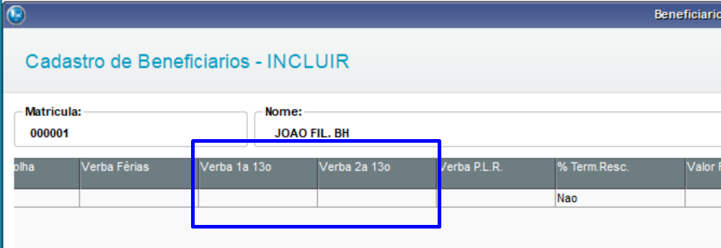
Pensão Alimentícia sobre 13º
Atualizações >Funcionários>Beneficiários
Para apuração da pensão sobre o 13º ajustar os campos referentes às verbas de 13º
(RQ_VERB131 e RQ_VERB132)
OBS. Sem ID. DE CÁLCULO e Ref. a 13º = SIM

Slide 24
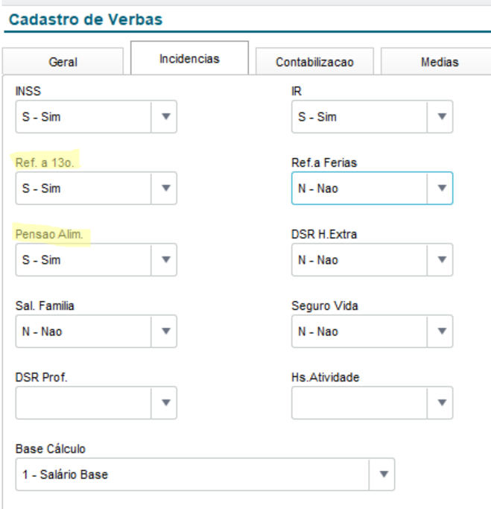
Médias 13º
Verbas que compõem a base de cálculo para a pensão devem ter o campo SIM para Pensão.
Campo “Ref. a 13º” deve estar com “SIM” .
As verbas: Pensão e Líquido 2ª parcela devem estar com NÃO para pensão.

Slide 25
06
Médias 13º

Slide 26
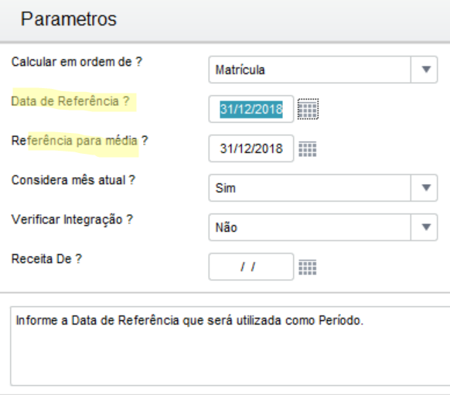
Médias de 13º
As médias serão calculadas conforme os parâmetros do cálculo:
Data de Referência = 31/12/2018
Referência para Média = 31/12/2018

Slide 27
Médias de 13º
Como é feito o cálculo?
Sistema realiza uma consulta dos Acumulados (SRD)
Se a verba possui SIM para incidência de Média 13º salário então é selecionada.
Cada verba selecionada é analisada, valorizada e acumulada conforme os seguintes critérios:
Se a verba não possuir quantidade de horas ou dias, seu valor será conservado;
Se o campo "Tipo" da verba for igual a "D" (dias), a quantidade será multiplicada pelo Salário-Base-Dia, resultando no Valor Atual da mesma;
Se a verba possuir quantidade e o campo "Tipo" não for igual a "D" (dias), a quantidade será multiplicada pelo Salário-Base-Hora, resultado no Valor Atual da mesma;
O total acumulado de cada verba será dividido pelo número de meses trabalhados no ano, encontrando-se a Média no Ano.

Slide 28
Médias de 13º
Faltas - Serão abatidas do valor de 13º salário se estiver com SIM para Médias de 13º
Falta - Id 0054
Faltas Mês Anterior – Id 0203
Faltas (II) - Id. 0242
Devem constar nos lançamentos Acumulados (em DIAS) e ser igual ou superior à 15 dias.

Slide 29
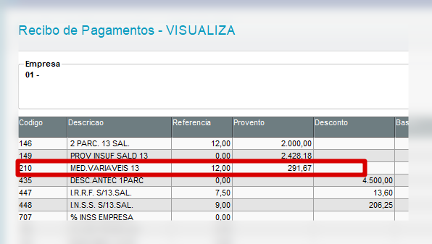
Médias de 13º
As médias serão geradas nos ids. de cálculo:
Id 0123 “Total de Medias em Valor” - Tipo Provento
Id 0124 “Total de Medias em Horas” - Tipo Provento

Slide 30
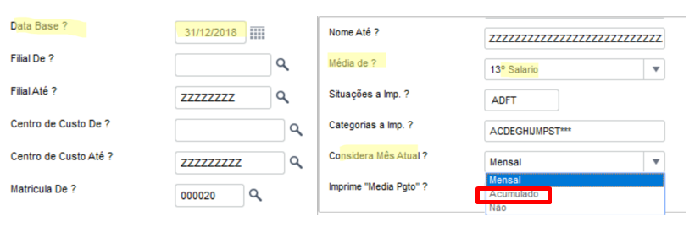
Médias de 13º
Como conferir?
Relatórios>Lançamentos>Demonstrativo de Médias
Mensal = será considerado o valor das verbas da folha em aberto
Acumulado = será considerado a valor das folhas fechada
Não = Não considera o mês atual na composição das médias.

Slide 31
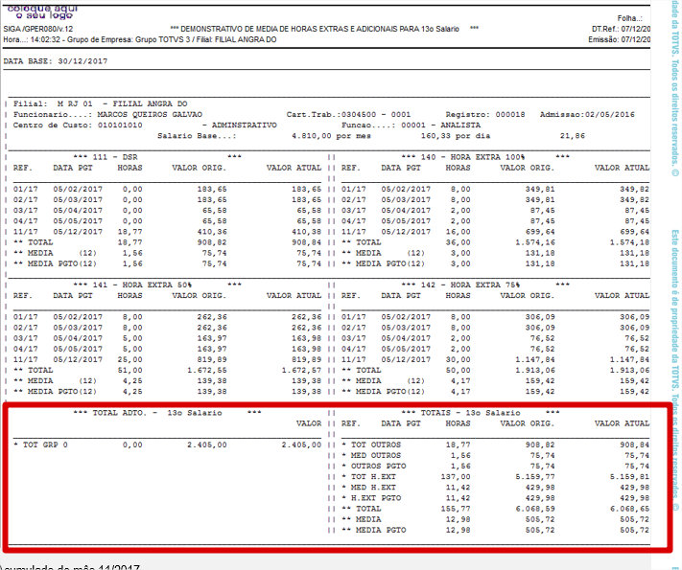
Médias de 13º
Como conferir?
Relatórios>Lançamentos>Demonstrativo de Médias
Obs. Demonstrado o valor da antecipação do 13º -id.0678

Slide 32
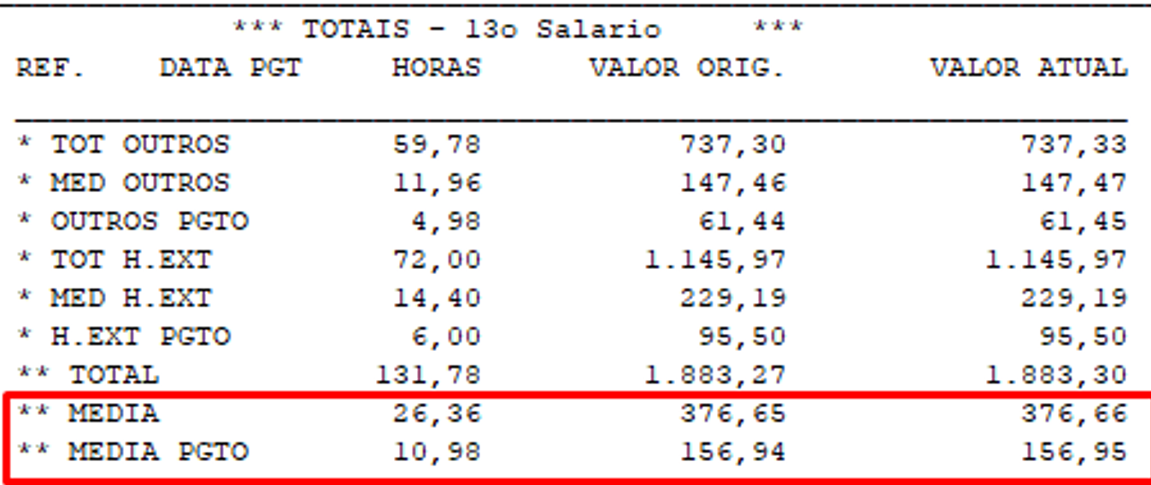
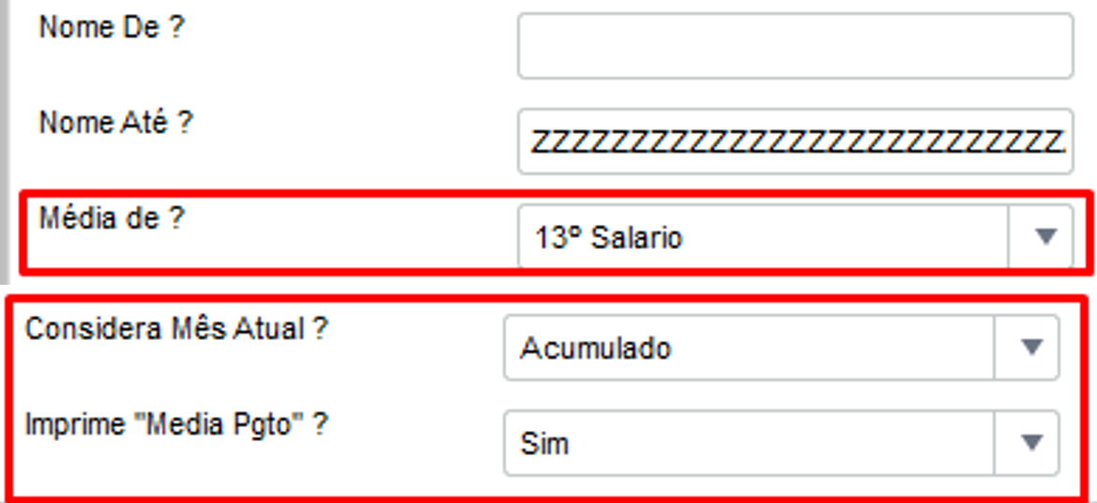
Médias
Demonstrativo de médias

Slide 33
Médias
Demonstrativo de médias
Para conferência emissão do demonstrativo das médias
Deixar a pergunta “Mês para média = Não”
Se SIM o sistema irá considerar a verbas lançadas e calculadas no mês.
No caso de dezembro, os valores de médias apurados em dezembro será gerado no momento do cálculo da folha de pagamento (Dezembro) com a pergunta “Complementa 13º Salário = SIM.
.

Slide 34
07
Salário Incorporado e Adicionais

Slide 35
Salário Incorporado e Adicionais
Por padrão a verba de 13º não deve incorporar na pasta de incidências e será sempre gerada sobre salário base.
Tudo o que incorpora deve ser demonstrado em verbas distintas e não unificada na verba de 13º 2ª parcela.
Cadastro de Sindicatos (GPEA340)
Configuração dos adicionais (adicional tempo de serviço, insalubridade, periculosidade).
Obs. As alterações realizadas neste cadastro são gravadas na tabela RG4 para histórico.
Os adicionais Insalubridade, Periculosidade e Adicional por Tempo de Serviço devem seguir a mesma configuração dos identificadores da folha.
Exemplo: Se o id 0036 - Periculosidade estiver com sim para Incorpora Salário é necessário que o id.1290 - Periculosidade 13. Salario, também esteja configurado com a mesma informação.

Slide 36
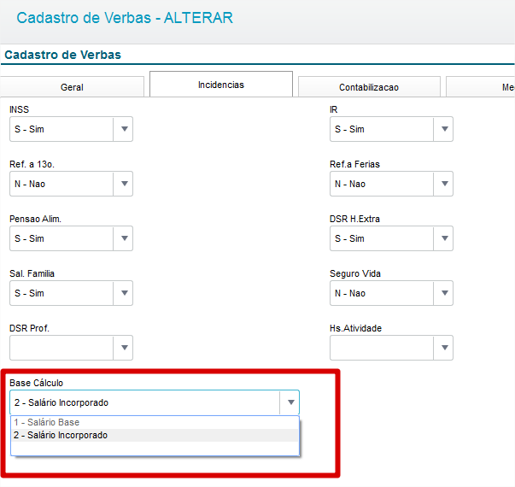
Salário Incorporado e Adicionais
É importante que as verbas que compõem o demonstrativo de médias que são geradas através de incorporação, estejam configuradas como tipo correto:

Slide 37
08
Afastados e Licença Maternidade

Slide 38
Afastados e Licença Maternidade
Nos casos de Auxilio Doença e Acidente Trabalho os 15 primeiros dias do afastamento integram para a contagem
dos avos de direito ao benefício, pois são de responsabilidade da empresa.
Atenção: nos casos de afastamento do tipo “O” acidente de trabalho e/ou “R” serviço militar o empregado não recebe o 13º se ainda estiver afastado ou irá receber proporcional, mas o FGTS será completo de acordo com a data de admissão.
Em caso de afastamento durante o ano, o sistema considera informações do cadastro de ausências (SR8) e dos tipos de afastamento (RCM)

Slide 39
Afastados e Licença Maternidade
Para que seja deduzido os 4/12 avos referente a licença Maternidade no 13º é necessário que o parâmetro MV_SALMGRP esteja configurado como N.
Com o parâmetro configurado com N, para as funcionárias que durante o ano afastadas por licença Maternidade será gerada a verba de dedução.
Importante:
Id.0670 - Dedução Salario Maternidade de 13o salario na GPS
Deve ser do Tipo deve ser BASE

Slide 40
Afastados e Licença Maternidade
Caso uma funcionária tenha um salário de R$ 30.000,00 e se afaste por licença maternidade, a empresa
somente pode obter o reembolso, considerando o valor limite de R$ 24.500,00.
MV_LIMDMAT- Valor limite de dedução para a Licença Maternidade.
Os identificadores de cálculo:
0668 - Valor Excedente ao Limite de Deducao da Licença Maternidade na GPS
0669 - Valor de Medias Excedente ao Limite de Deducao da Licença Maternidade na GPS
MV_SALMGRP - Apresenta a verba de id 0670 no calculo da folha ou no calculo de 13º salário.
O correto é levar esta informação sempre no calculo de 13º salário, portanto o parâmetro deverá sempre ficar desabilitado. Caso tenha uma rescisão, a informação será apresentada na mesma.

Slide 41
09
Cálculo 2ª parcela e Complemento de 13º

Slide 42
Cálculo 13º 2ª Parcela
A partir da versão 12, o cálculo da 2ª parcela de décimo terceiro salário passa a ser executado pela rotina de Cálculos por Processo, por meio da seleção do Roteiro de Cálculo de 2ª Parcela de Décimo Terceiro, ao invés de uma rotina específica para a 2ª parcela de décimo terceiro salário.
Para o cálculo do 13º salário é obrigatório incluir o roteiro 132 (2ª parcela)
Cadastro de períodos
Atualização / Definição de cálculo / Períodos Rotina: GPEA400
Tabelas envolvidas: RFQ,RCH, RCF, RCG
Fechamento 13º
Não é necessário integrar com a folha de pagamento, pois é um roteiro especifico.
No caso será realizado somente o fechamento do roteiro, como realizado nos demais roteiros (FOL, ADI etc...)
Miscelânea / Fechamento / período Rotina: GPEM120

Slide 43
Cálculo 13º 2ª Parcela
Complemento do 13º
P_CCOMP13 - CALCULA COMPL 13 => Seu conteúdo deve estar preenchido como "S".
Só é permitido o cálculo do complemento no roteiro de Folha de Pagamento se o período correspondente (ou seja, mês 12) para o roteiro de 13º Salário estiver FECHADO.
Importante: A diferença de complemento de 13º salário será apurada na folha de competência 12/2018.

Slide 44
10
Encargos e Guias INSS – IR e FGTS

Slide 45
Encargos e recolhimento de FGTS
Encargos e recolhimentos de FGTS.
A primeira parcela não existe recolhimento de encargos e descontos relativos a INSS e IRRF, por exemplo % parte empresa, terceiros, acidente de trabalho, IRRF e INSS dos segurados.
O único encargo que é recolhido sobre a 1º Parcela é o FGTS.
O FGTS é recolhido juntamente com a SEFIP do mês (folha de pagamento), no campo “Rem. 13º”.
https://centraldeatendimento.totvs.com/hc/pt-br/articles/360015781712
Atenção: nos casos de afastamento do tipo “O” acidente de trabalho e/ou “R” serviço militar o empregado não recebe o 13º se ainda estiver afastado ou irá receber proporcional, mas o FGTS será completo de acordo com a data de admissão.
  “

Slide 46
Encargos e recolhimento de FGTS
  SEFIP 2º PARCELA
  É gerada uma SEFIP da folha de pagamento em dezembro envolvendo os valores de 13º para fim de recolhimento do FGTS separadamente.
  Posteriormente, é gerada uma SEFIP de 13º apenas para confirmação dos valores já enviados levando as informações referentes a Previdência Social (INSS): SEFIP Declaratória do 13º
  Observações:
  Parâmetros importantes na SEFIP Declaratória d 13º:
  Gerar Tipo? = 13º Salário
  Tipo de Modalidade? = Declaração

Slide 47
11
Rescisão após cálculo 2ª parcela

Slide 48
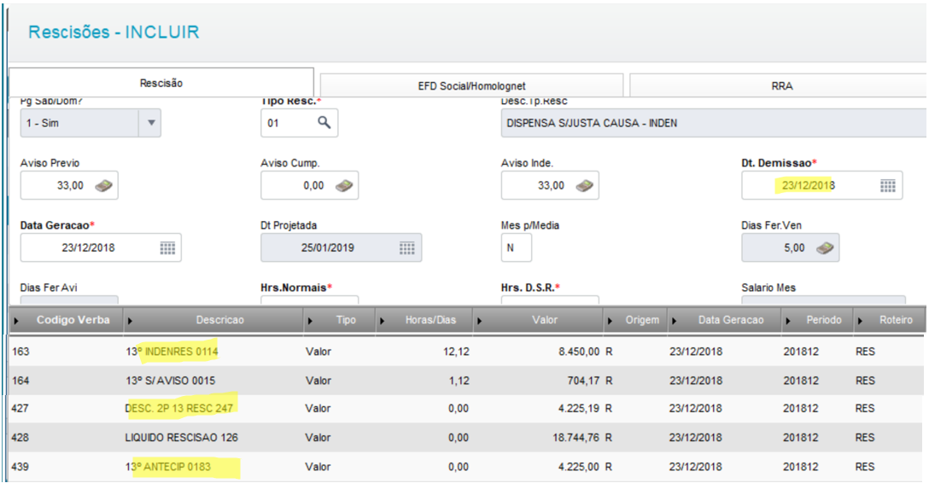
Rescisão após o cálculo da 2ª Parcela

Slide 49
12
Relatórios – Recibo e Folha de pagamento / Ficha Financeira / Provisão

Slide 50
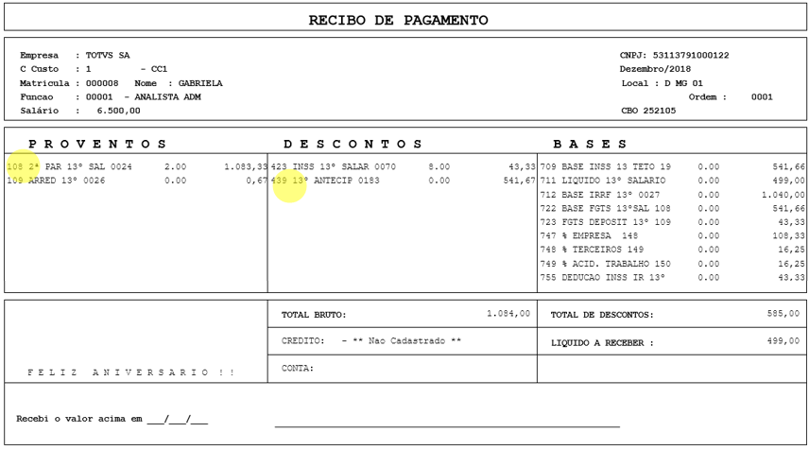
Relatórios - Recibo de pagamento
Relatórios>Recibos/Cheque> Recibos de Pagamento

Slide 51
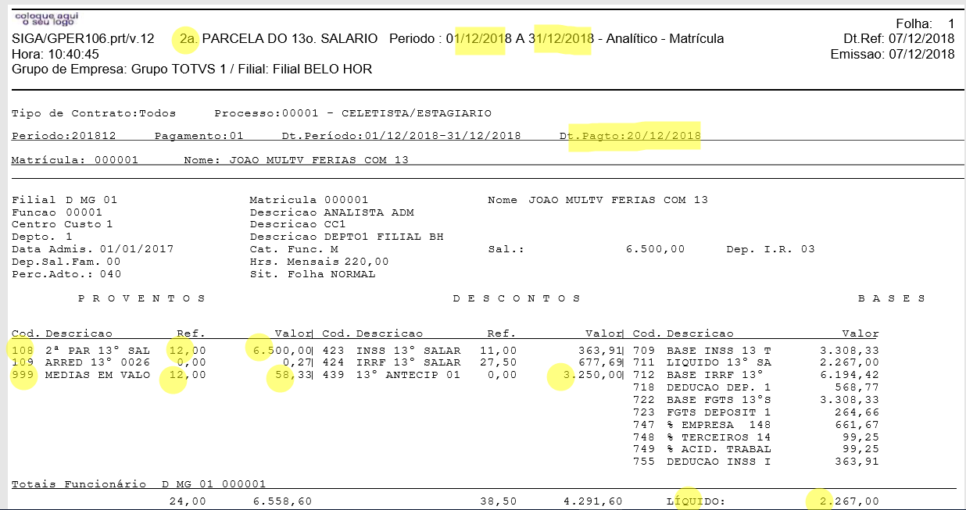
Relatórios - Folha de pagamento
Relatórios>Periódicos>Folha de Pagamento

Slide 52
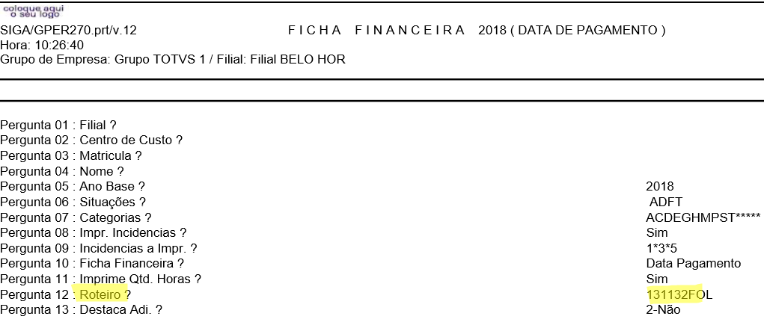
Relatórios - Ficha Financeira
Relatórios> Lançamentos > Ficha financeira>Outras ações > Parâmetros (GPER270)

Slide 53
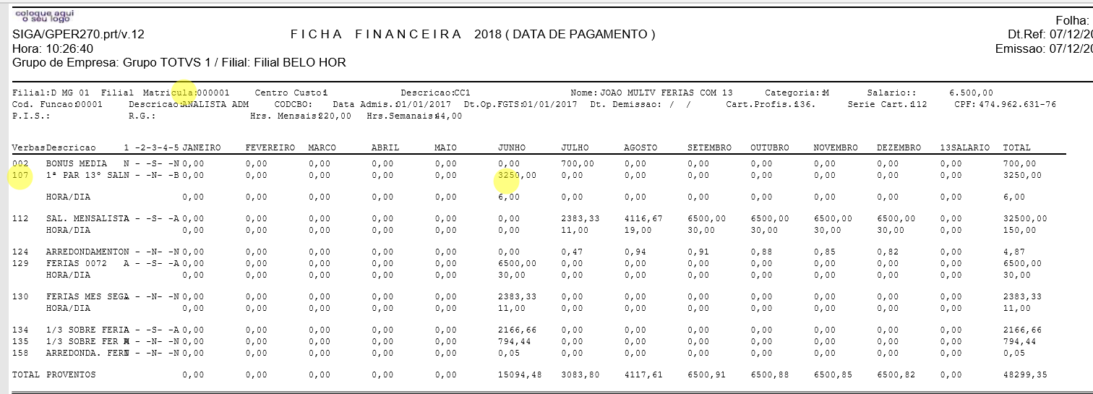
Relatórios Ficha Financeira
Relatórios> Lançamentos > Ficha financeira>Outras ações > Parâmetros (GPER270)
OBS. Tabela SRD (Para demonstrar a 2ª parcela, o roteiro 132 precisa ser fechado)

Slide 54
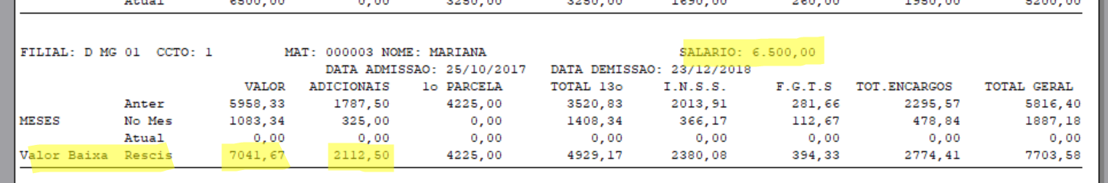
Relatórios – Provisão
Miscelânea>Provisões>Provisões de férias/13º
Os valores de baixa da provisão serão com base no salário e adicionais, sistema não verifica o cálculo da Rescisão (SRR).
Coluna Valor = 7.041,66 >>> 6.500,00/12*13= 7.041,66 (12 avos + avo sobre o aviso)
Coluna Adicionais = 2.112,50 >>> 1.950,00 Periculosidade (ref .12/12) + Pericul sobre avo de aviso(ref. 1/12) 162,50

Slide 55
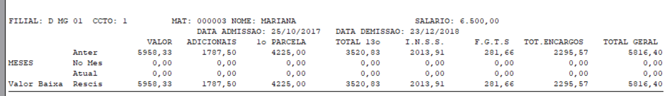
Relatórios - Provisão
MV_PROVRES =N >> Não será calculado a provisão no mês de demissão.
Com isso, o sistema apresentará como baixa de provisão exatamente o mesmo valor que estiver no campo anterior.
Exemplo:
Demissão 12/2018
Somente será calculado até o mês 11/2018

Slide 56
Relatórios - Provisão
MV_PROVRES = S >> será calculado a provisão no mês de demissão.
Lembrando que será considerado também o valor do 13º sobre o aviso indenizado.
Caso o cliente não queira que seja feita a baixa dos valores pagos na rescisão, deverá alterar o parametro MV_PROVRES para "Não".

Slide 57
13
Contabilização 13º

Slide 58
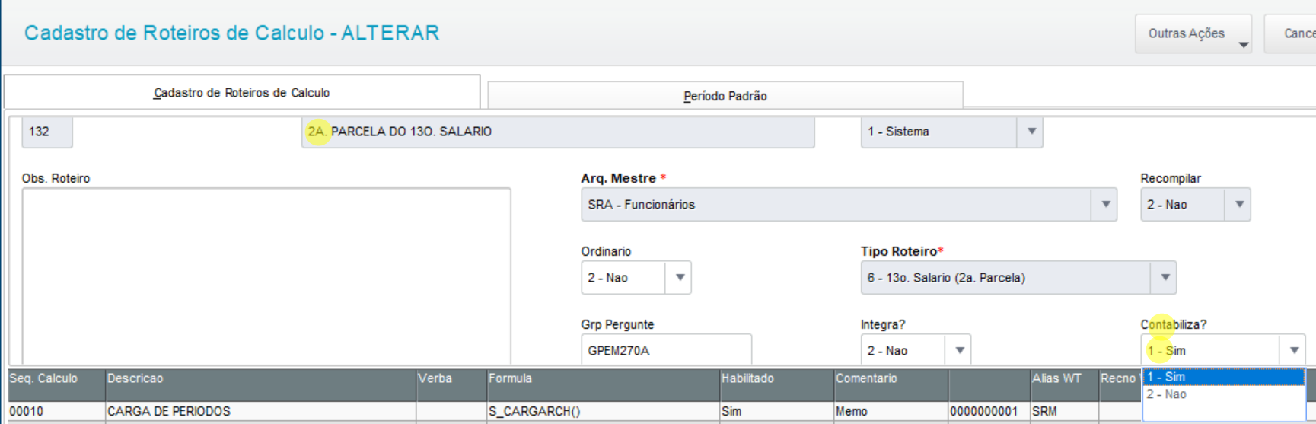
Contabilização
Miscelânea>Fechamento> Contabilização
Premissa:
Lançamento Padrão precisa ser definido nas verbas a contabilizar.
Verifique em Atualizações>Definições de cálculo>Roteiro de Cálculo - “RY_CONTAB”, Contabiliza? 1-SIM

Slide 59
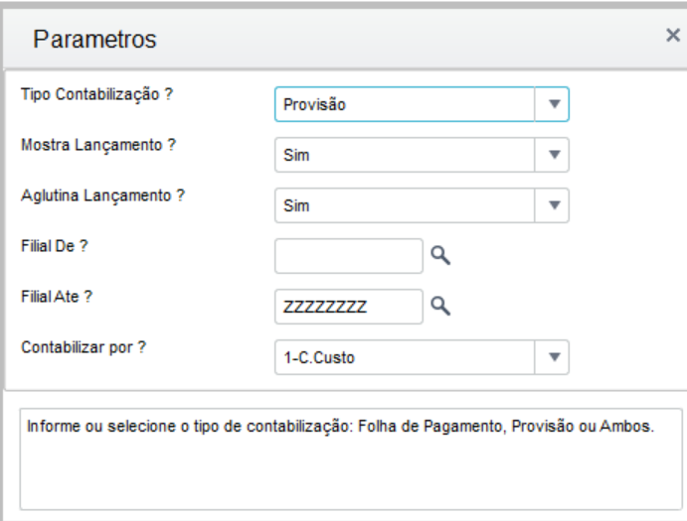
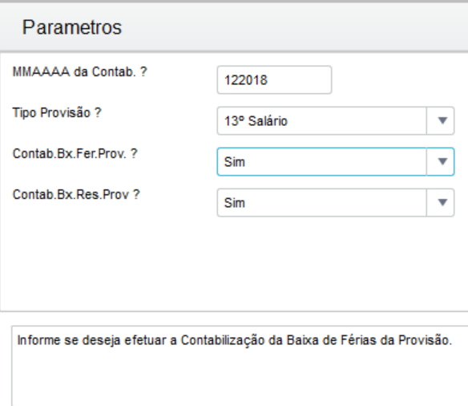
Contabilização

Slide 60
14
Desoneração da folha 13º

Slide 61
Desoneração da Folha 13º
A desoneração do 13º salário deverá ser feita no mês de dezembro.
A legislação solicita que seja calculado a desoneração com base nos últimos 12 faturamentos da empresa.
Página centralizadora Desoneração: http://tdn.totvs.com/pages/viewpage.action?pageId=219699620
Desoneração da folha de 13º: http://tdn.totvs.com/pages/viewpage.action?pageId=233739506
Início da Desoneração: Lei nº 12.546/2011
Fim da Desoneração: Lei nº 13.670/2018 (DOU Extra de 30/05/2018
A partir de Setembro/2018, somente poderão optar pela desoneração, somente alguns setores da economia.
.

Slide 62
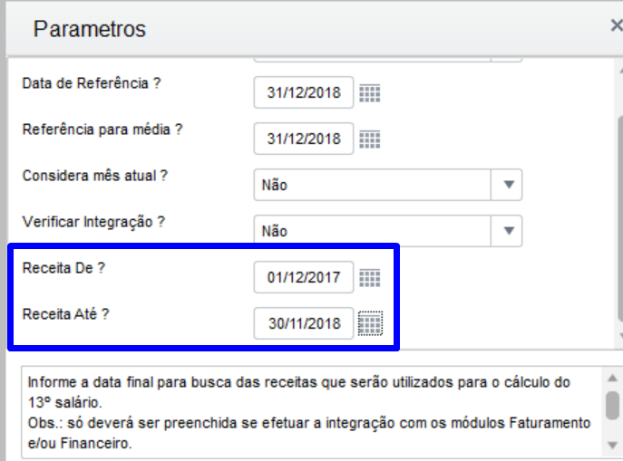
Desoneração da Folha 13º
Para a desoneração da folha de 13º, a receita a ser considerada é de 12/2017 a 11/2018.
Nos casos de rescisão, se a desoneração finalizar no ano que será realizado o cálculo do 13º,
Será apresentado a verba de identificador 0991 e sobre esta verba o valor de INSS deverá ser calculado com a alíquota de 20%.
( Parâmetros MV_DESFOL e MV_FDESFOL)

Slide 63
15
eSocial
Folha anual – 13º

Slide 64
eSocial – Folha anual segunda parcela do décimo 13°
No mês de dezembro serão gerados 2 eventos S-1200 para o funcionário, a folha mensal e a folha da segunda parcela do décimo terceiro, chamada de folha anual.
Os eventos S-1200 e S-1299 referente ao período de apuração anual devem ser enviados entre os dias 01 e 20 de dezembro.
Não há período de apuração anual para o evento S-1210, ou seja, no evento de pagamento (S-1210) referente a um período anual, o mês em que é efetuado o pagamento deve ser indicado no campo {perApur} e o prazo para seu envio segue a regra geral, ou seja, deve ser enviado até o dia 07 do mês seguinte.
A rotina dos envios dos periódicos deverá ser executada duas vezes para o mesmo funcionário(GPEM034).
A primeira vez deverá ser levado a folha anual da segunda parcela do décimo terceiro S-1200/Anual.
A segunda vez deverá ser levado a folha/pagamento mensal do funcionário S-1200-12/S-1210-12.
Deverá certificar-se de estar com o fonte da rotina de integração dos periódicos atualizado com o último pacote disponibilizado na página centralizadora do eSocial. (GPEM036)
Página centralizadora: http://tdn.totvs.com/display/public/PROT/eSocial+%7C+Protheus+-+Entregas+Legais

Slide 65
15
Integração
SIGAGPE X TAF

Slide 66
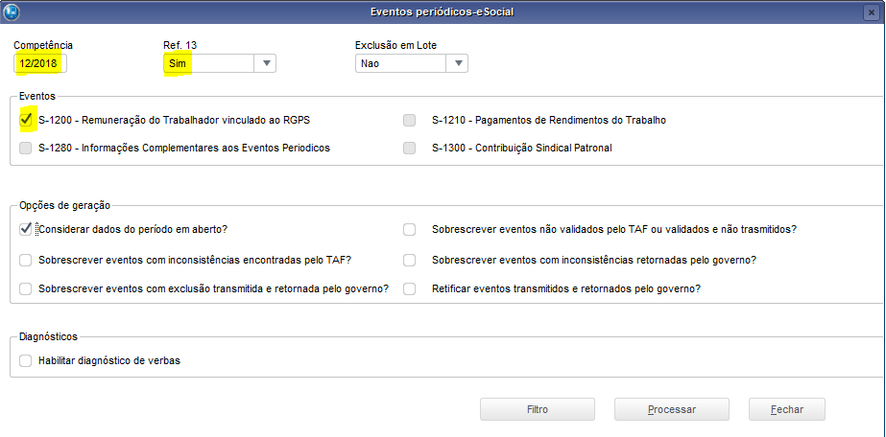
Integração SIGAGPE X TAF
Para integração dos eventos da segunda parcela do 13º Salário, vamos utilizar a tela de integração de eventos periódicos do SIGAGPE, na tela de preenchimento abaixo vamos alterar a opção Ref. 13 para Sim, com isso as outras opções fora o evento S-1200 serão desabilitadas automaticamente.

Slide 67
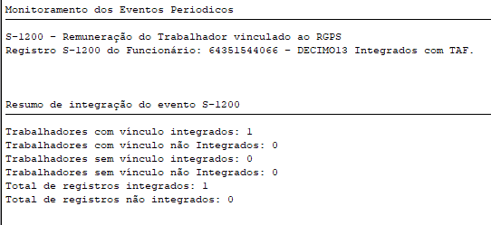
Integração SIGAGPE X TAF
LOG de integração – S-1200-Anual

Slide 68

Integração SIGAGPE X TAF
Integração da folha mensal, alteramos a opção Ref.13 para “NÃO”, marcamos os eventos S-1200/S-1210 e integramos os eventos para o TAF.

Slide 69
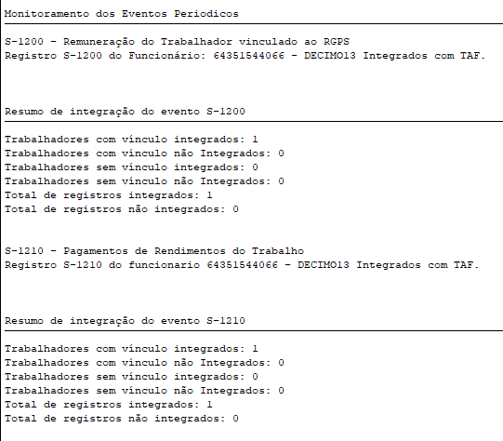
Integração SIGAGPE X TAF
LOG de integração – Folha mensal S-1200/S-1210

Slide 70
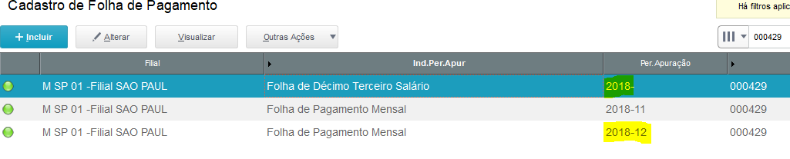

Integração SIGAGPE X TAF
Atualização > Eventos eSocial > Periódicos > Folha de pagamento (TAFA250)
No TAF, conseguimos visualizar que o evento foi integrado com o tipo Folha de Décimo Terceiro Salário.
O período de apuração é anual, por isso só enviamos o ano sem o mês de referência.
Folha mensal 2018-12 também foi integrado.
Indicativo de período de apuração = 2

Slide 71
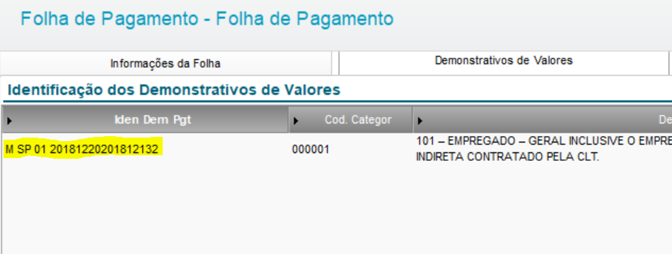
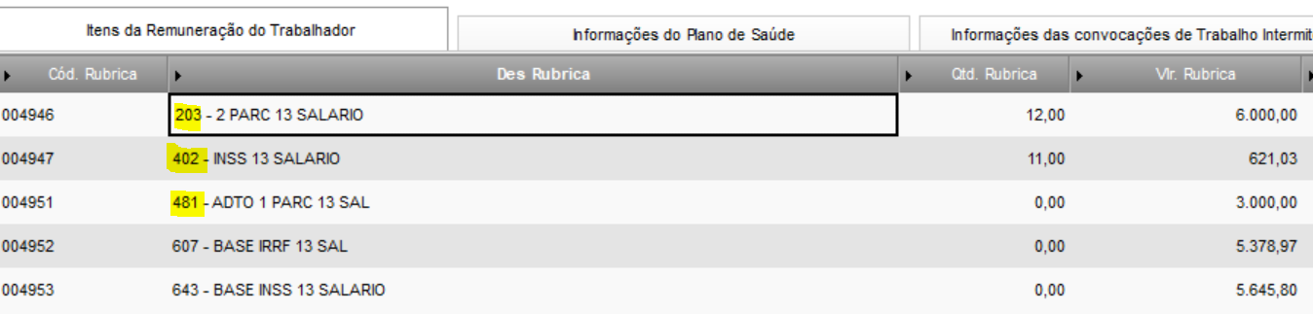
Integração SIGAGPE X TAF
Evento S-1200 anual
Na tela abaixo conseguimos visualizar o identificador de pagamento referente a segunda parcela do décimo

Slide 72
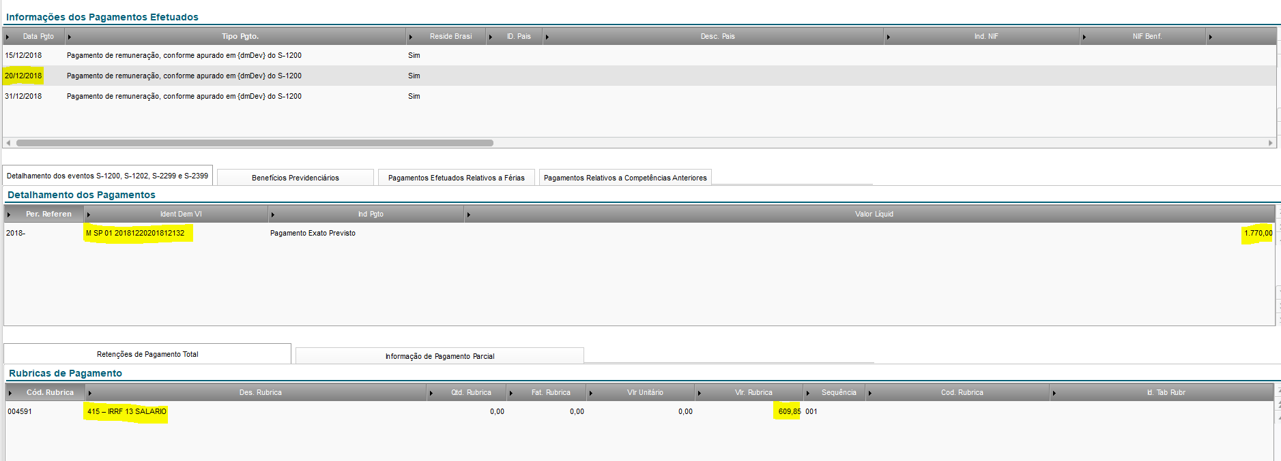
Integração SIGAGPE X TAF
Evento S-1210-12 do período 12, foi gerado 3 recibos, 2 da folha mensal e o recibo da folha anual do décimo 13°

Slide 73
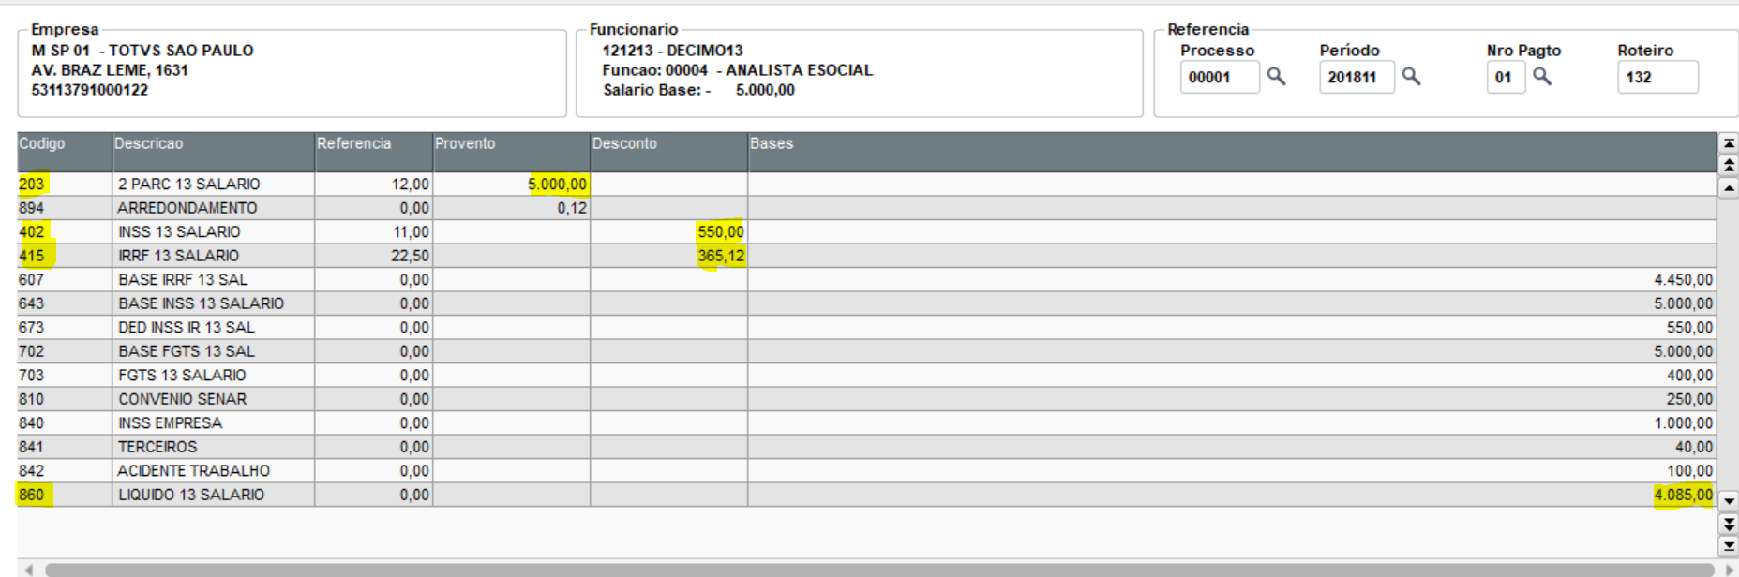
Pagamento integral - Integração SIGAGPE X TAF
Nota orientativa 10/2018 trata APENAS os empregadores que efetuam o pagamento do 13º integral ANTES do mês de dezembro.
Além disso, a alteração no sistema APENAS foi efetuada na geração dos eventos; NÃO houve alteração no cálculo da 2ª parcela do 13º salário ou em outros cálculos.
Cálculo do décimo integral realizado em novembro

Slide 74
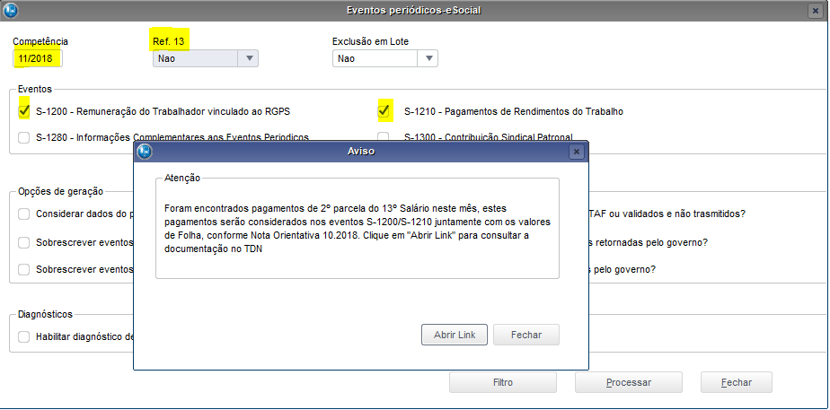
Pagamento integral - Integração SIGAGPE X TAF
13º Salario 2ª Parcela Calculo total em 11/2018 (total 13º - NO 10/2018)
Ao gerar a rotina eventos periódicos no período 11, o campo Ref. 13 deve ficar com ”NÃO”. Os valores de calculo do 13º 1ª parcela são gerados no S-1200, junto com o cálculo da folha.
Sistema avisará que existe pagamento referente a segunda parcela neste mês

Slide 75
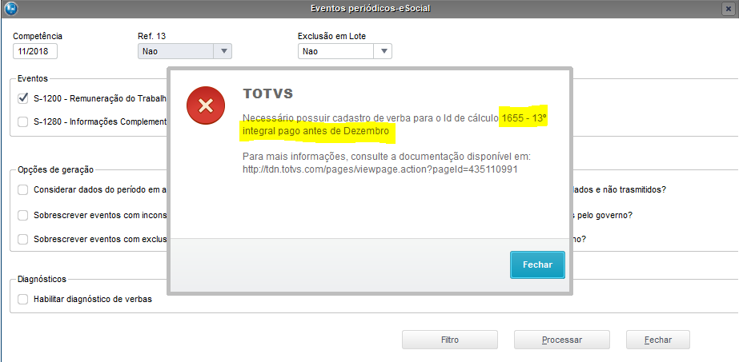
Pagamento integral - Integração SIGAGPE X TAF
Quem pagou integral no mês de novembro, deverá ter a verba de id 1655 cadastrada no GPE/TAF
Verba 1655 – 13º integral pago antes de dezembro
Essa verba NÃO será apresentada no cálculo no GPE, ela somente será gerada no evento S-1200-Anual

Slide 76
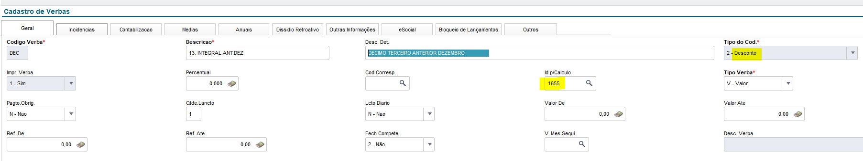
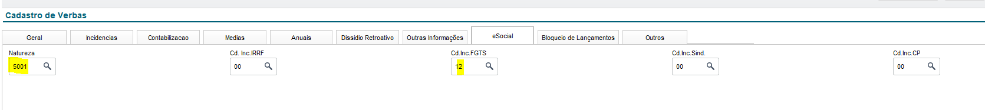
Pagamento integral - Integração SIGAGPE X TAF
Cadastro da verba 1655 – 13º integral pago antes de dezembro.
Tipo desconto.
Incidência para FGTS = SIM.
Natureza: 5001(Décimo 13º) / Cd.Inc.FGTS: 12(Base de cálculo do FGTS 13º).

Slide 77
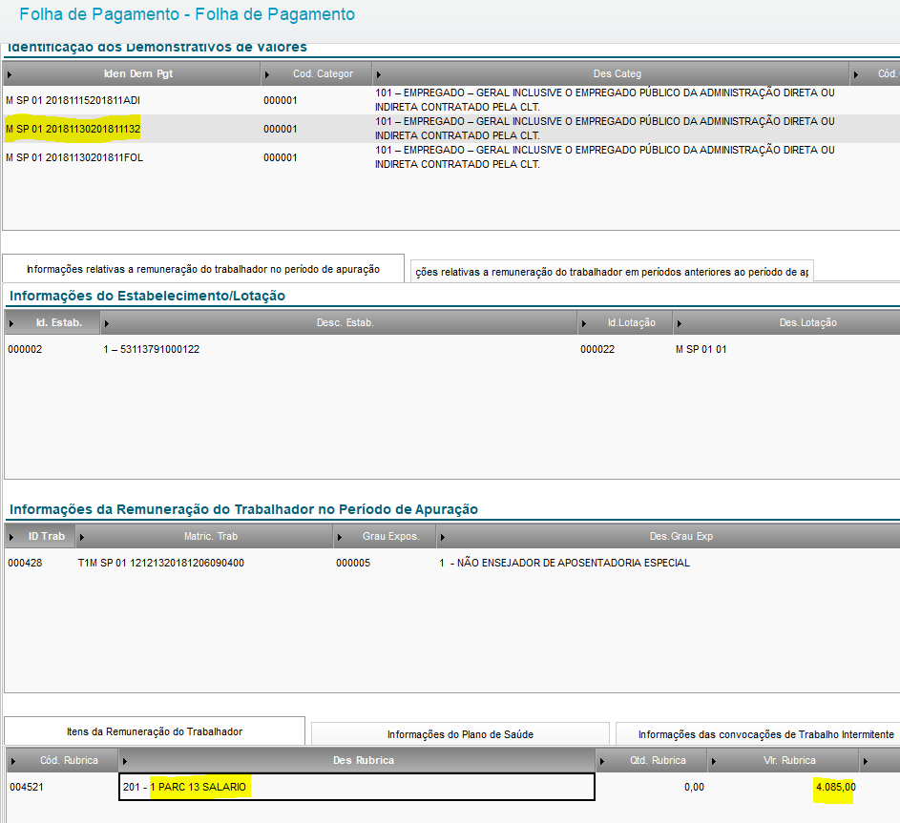
Pagamento integral - Integração SIGAGPE X TAF
Evento S-1200-11, sistema criou o recibo do décimo terceiro, levando a parcela integral calculada no mês 11
Veja que a rubrica que foi levada, foi a rubrica da primeira parcela, pois a mesma não incide para INSS/IR

Slide 78
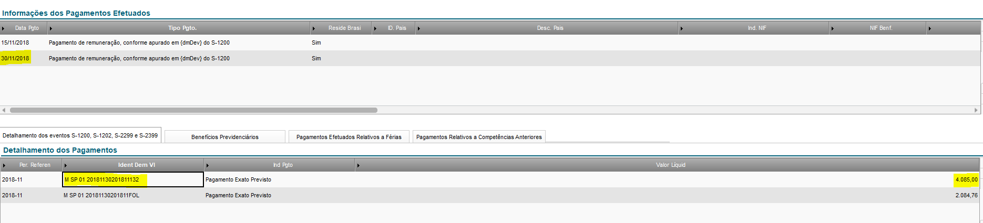
Pagamento integral - Integração SIGAGPE X TAF
Evento S-1210-11, sistema criou o recibo do décimo terceiro, levando o liquido integral pago no mês 11
Veja que a rubrica que foi levada, foi a rubrica da primeira parcela, pois a mesma não incide para INSS/IR

Slide 79
Pagamento integral - Integração SIGAGPE X TAF
Mês 12, deverá ser gerado o evento S-1200-Anual e os eventos mensais do funcionário

Slide 80
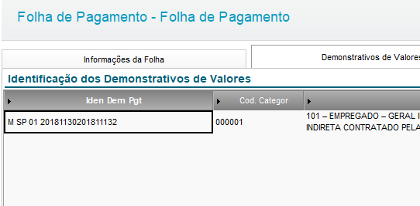
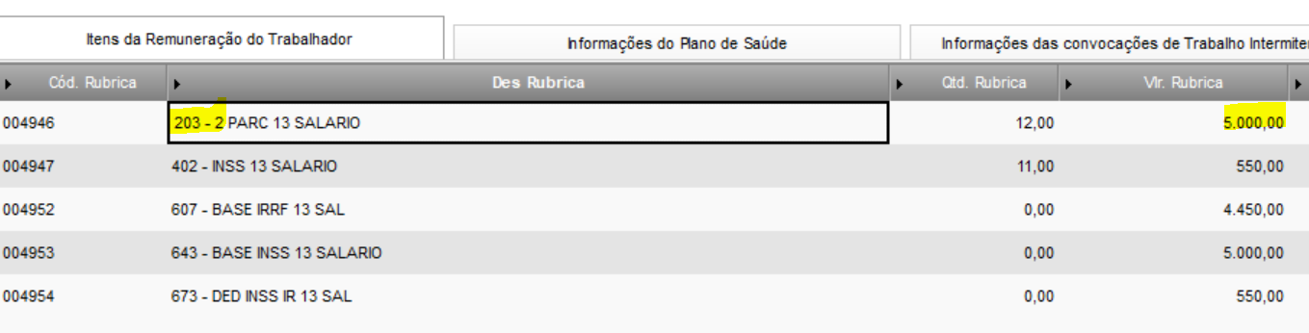
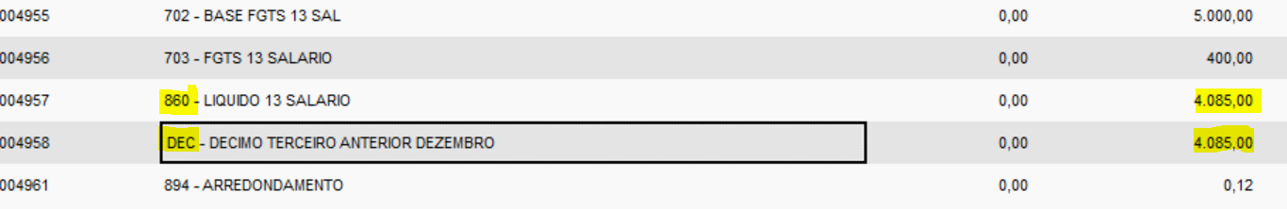
Pagamento integral - Integração SIGAGPE X TAF
Atualizações > Eventos eSocial > Periódicos > Folha de pagamento (TAFA250)
Evento S-1200-Anual

Slide 81


Pagamento integral - Integração SIGAGPE X TAF
Atualizações > Eventos eSocial > Periódicos > Pgto Rend. Trab.(TAFA407)
Evento S-1210-12

Slide 82
17
Fechamento
S-1299

Slide 83


Fechamento- Integração SIGAGPE X TAF
Geração do fechamento da folha anual para o TAF – GPEM039
Campo Ref. 13 = SIM, para que seja gerado Ind.Per.Apur = 2 – Folha de décimo terceiro salário
Fechamento até o dia 20/12. (Caso não consiga fechar pelo S-1299, pode fechar em contingência S-1295)

Slide 84
18
Totalizadores

Slide 85
eSocial TAF – Totalizadores
Após enviar a folha anual do décimo 13°, S-1200/Anual, o RET retornará o evento S-5001/Anual referente ao décimo 13º, portanto, o funcionário no mês 12, terá 2 registros S-5001, o da folha anual e o da folha mensal.
Ao fechar o periódico anual através do evento S-1299, o RET retornará 2 eventos, o S-5011 e o S-5012.
S-5011-Anual do 13°. O evento demonstrará todos os valores calculados através dos eventos S-1200-Anual enviado de todos os funcionários.
S-5012 retornará sem movimento, uma vez que, não existe S-1210 anual.

Slide 86

eSocial TAF – Totalizadores S-5001/Anual
Atualizações > Eventos eSocial > Totalizadores > Cont. Social Por Trabalhador(TAFA423).
S-5001-Anual do décimo 13º retornada após o envio do S-1200-Anual.

Slide 87


eSocial TAF – Totalizadores –S5001/Anual
S-5001-Anual do décimo 13º retornado após o envio do S-1200-Anual.
Só irá demonstrar o desconto do INSS folha anual do 13º salário.

Slide 88


eSocial TAF – Totalizadores – S-5002/12
Atualizações > Eventos eSocial > Totalizadores > IRRF Por Trabalhador(TAFA422).
Evento S-5002-12 mensal, evento retornou com os valores calculados referente ao S-1210-12

Slide 89


eSocial TAF – Totalizadores - S-5011/Anual
Atualizações > Eventos eSocial > Totalizadores > Cont. Social Por Contribuinte(TAFA425).
Evento S-5011-Anual retornado após o fechamento do S-1299, evento retornou com os valores calculados referentes aos S-1200-Anual

Slide 90


eSocial TAF – Totalizadores - S-5012
Atualizações > Eventos eSocial > Totalizadores > IRRF Por Contribuinte(TAFA426).
Evento S-5012 retornado após o fechamento do S-1299, evento retornou vazio, pois não existe S-1210-Anual.
Evento retorna sem indicativo de existência de valores de bases e contribuições sociais.

Slide 91
19
Inconsistências

Slide 92

eSocial – Inconsistência – S-1200/Anual
Possíveis inconsistências que podem ocorrer.
Inconsistência 424 – Rubrica não permitida em folha de décimo.

Slide 93

eSocial – Inconsistência – S-1200/Anual
Inconsistência 424 – Necessário verificar as incidências das rubricas que estão sendo enviadas nos eventos

Slide 94

eSocial – Inconsistência – S-1200/Anual
Incidências devem ser referentes ao 13° ou não possuir incidência.

Slide 95
20
Documentação

Slide 96
Documentação/Fontes
GPEXC131 GPEXMED GPER080 GPEXCIMP GPEXIDC GPEXIDC1 GPROTBRA GPFO2BRA GPEXCALC GPEXCAL1 GPEXCAL2 GPEXCAL3 GPEM036 | GPEXINI GPEXFORM GPEXFUN GPEXFUN1 GPEXMNE GPEM020 GPFORBRA GPMNEBRA GPFORBRA GPFO1BRA GPEXFTAB GPEXSRV GPEM034

Slide 97
Documentação
Manual: http://tdn.totvs.com/pages/releaseview.action?pageId=275474593
Calculo 1º parcela 13º: http://tdn.totvs.com/pages/releaseview.action?pageId=268596449
Mnemônicos: http://tdn.totvs.com/pages/viewpage.action?pageId=325849943
http://tdn.totvs.com/display/public/PROT/TUADRM_DT_Calc_Complementar_2Parc_13_Folha_de_Pagamento
Médias: http://tdn.totvs.com.br/pages/releaseview.action?pageId=223151816
Complemento 13º: http://tdn.totvs.com.br/pages/releaseview.action?pageId=233739533
Desoneração da Folha: http://tdn.totvs.com/pages/viewpage.action?pageId=219699620
Salário Maternidade GPS: http://tdn.totvs.com/pages/viewpage.action?pageId=234615250
Norma orientativa 10/2018 13°: http://tdn.totvs.com/pages/releaseview.action?pageId=435110991
Atualização GPEM036 - DRHESOCP-9748: https://suporte.totvs.com/portal/p/10098/download?e=725733
Página centralizadora eSocial: http://tdn.totvs.com/display/PROT/eSocial+%7C+Protheus+-+Entregas+Legais
.

Slide 98
OBRIGADO
Bruno Costa e Joice Principe
Equipes: Prime e Prime Público
bcosta@totvs.com.br joice.principe@totvs.com.br

